Slide 1
Творческое задание Амирова Дэвида
соотношение государства права и личности

Slide 2
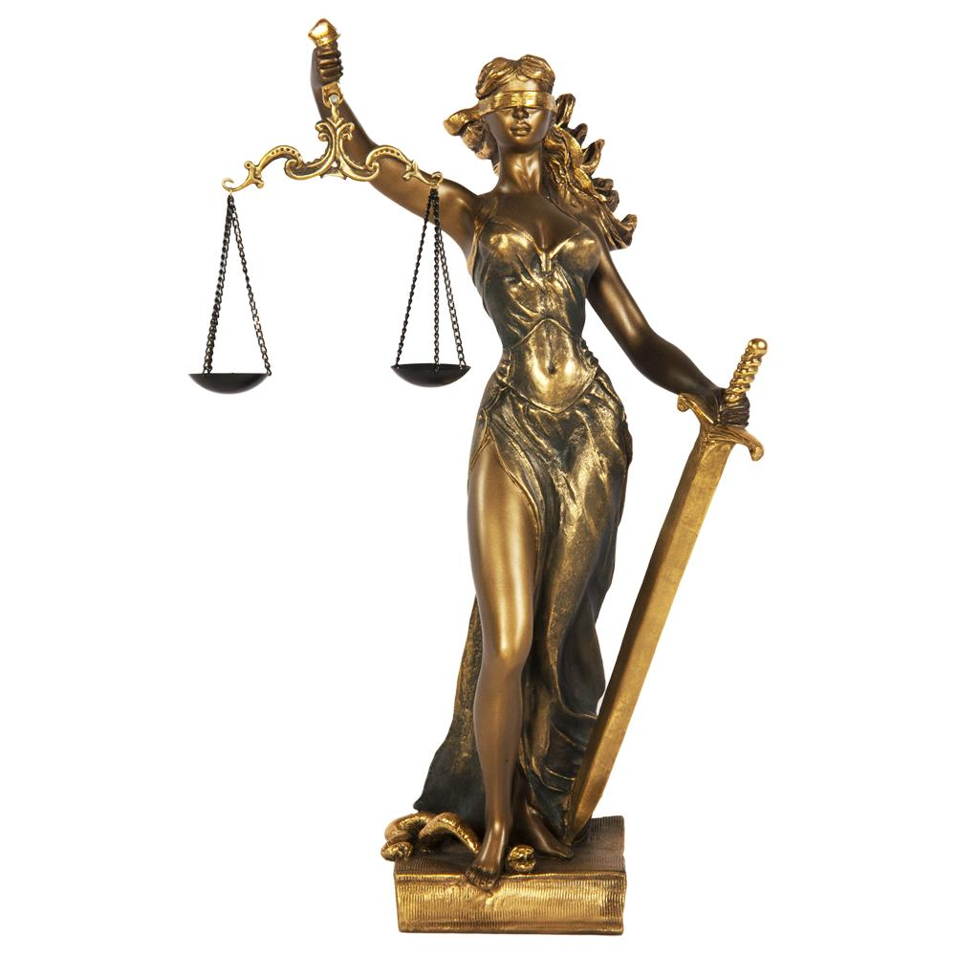
Содержание
Соотношение государства, правовой системы и личности
Основные положения правового статуса личности в России и в других странах
Принципы правового статуса личности
Механизм реализации правового статуса личности

Slide 3
Соотношение государства, правовой системы и личности
В системе ценностей демократического общества на первом месте должна стоять личность. Личность с точки зрения психологии и философии — это субъект общественных отношений, обладающий определенным уровнем психического развития. Качества личности присущи психически здоровому человеку, достигшему определенного возраста, способному в силу интеллектуальных и духовных качеств быть участником общественных отношений, формировать свою позицию и отвечать за поступки. Следовательно, не каждого человека можно считать личностью. Понятие «личности» является более узким по сравнению с понятием «человек». Человек — общественное существо, член человеческой семьи.
Проблема личности обширна и многогранна, имеет разные аспекты. Важнейший из них — юридический. Он тесно связан с политическим, идеологическим, нравственным, гуманистическим и иными аспектами, прямо затрагивающими интересы людей, государства, общества. В правовой системе государства личность занимает центральное место и выступает во многих качествах: гражданина; субъекта права и правоотношений; носителя прав и обязанностей, свободы и ответственности, правового сознания, право- и дееспособности, социального и правового статуса.

Slide 4
Соотношение государства, правовой системы и личности
К личности обращены юридические предписания. От неё зависит состояние законности и правопорядка, уровень правовой культуры общества. Она — объект судебной и иной правовой защиты. На ней замыкаются практически все юридические явления, фокусируются разнообразные правовые связи и процессы.
Правовое понятие личности сводится к тому, что она может быть субъектом правоотношений, реализуя в полной мере гарантированные государством права и свободы, а также выполняя определенные обязанности. Правовое положение личности может быть формальным (продекларированным только в документах, даже обладающих высшей юридической силой) и реальным.
История становления системы прав, свобод и обязанностей личности (гражданина, человека) имеет многовековые корни и поучительный характер.
Статья 1 Всеобщей Декларации прав человека (1948г.) гласит: «Все люди рождаются свободными и равными в своем достоинстве и правах. Они наделены разумом и совестью и должны поступать в отношении друг друга в духе братства».
В наши дни реальность правового статуса человека в России рассматривается как своего рода показатель гуманизма общества, социального строя и как критерий оценки действий власти.

Slide 5
Основные положения правового статуса личности в России и в других странах
Основные фундаментальные права и вытекающие из них иные права и свободы обеспечивают различные сферы жизни человека: личную, политическую, социальную, экономическую, культурную. В соответствии с этим традиционно конституционные права и свободы принято классифицировать на три группы: 1) личные, 2) политические, 3) социальные, культурные, экономические.
Впервые научную классификацию данных правомочий осуществила М.П. Карева, приняв за основу важнейшие сферы деятельности человека. Ее классификация включала следующие составляющие: а) социально-экономические права; б) равноправие граждан; в) демократические свободы.
В дальнейшем государственно-правовая наука, используя классификационные основы, предложенные М.П. Каревой, выработала систему основных прав и свобод, куда вошли:
социально-экономические права и свободы граждан;
политические права и свободы граждан;
личные права и свободы граждан.
Систему основных прав и свобод характеризует не только их группировка, но и те приоритеты, которых придерживается Конституция в их последовательном расположении. Последнее имеет далеко не техническое значение, а отражает соответствующую идеологию, которой придерживается государство в трактовке сущности концепции правового статуса личности.
В действующей Конституции, основанной на новой концепции прав человека, перечень прав и свобод установлен в следующей последовательности. Сначала указаны личные, затем — политические, а за ними — социально-экономические права и свободы личности. Именно такая последовательность присуща Всеобщей Декларации прав человека, принятой Генеральной Ассамблеей ООН в 1948 году. В российском законодательстве она впервые была воспроизведена в Декларации прав и свобод человека и гражданина, принятой Верховным Советом Российской Федерации 22 ноября 1991 года, а затем отражена в Конституции Российской Федерации 1993 года.
Все права и свободы неотделимы друг от друга и взаимосвязаны. Поэтому такое разделение носит чисто условный характер.

Slide 6
Основные положения правового статуса личности в России и в других странах
Личные права и свободы связаны непосредственно с личностью, не увязываются с принадлежностью к гражданству и не вытекают из него. Личные права и свободы неотчуждаемы и принадлежат человеку
от рождения. Это права и свободы, которые необходимы человеку для обеспечения охраны жизни, свободы, достоинства, и другие естественные права, связанные с его индивидуальной, частной жизнью.
Личные права включают: право на жизнь, право на свободу и личную неприкосновенность, на неприкосновенность частной жизни, жилища, свободное передвижение и выбор места жительства, свободу совести, свободу мысли и слова, на судебную защиту своих прав, на юридическую защиту, на процессуальные гарантии в случае привлечения к суду и т.д.
В статье 20 Основного Закона провозглашено право на жизнь, согласно которому никто не может быть произвольно лишен жизни. Зафиксировано положение о стремлении государства к полной отмене смертной казни, которая впредь может применяться только в качестве исключительной меры наказания за особо тяжкие преступления против личности. С 1998 года Россия, являясь членом Совета Европы, объявила мораторий на смертную казнь. Право на жизнь совмещает в себе действия по созданию и поддержанию безопасных социальной и природной среды обитания, условий жизни (например, политика государства, обеспечивающая отказ от войны, военных способов разрешения социальных и национальных конфликтов, целенаправленная борьба с преступлениями против личности, незаконным хранением и распространением оружия и т.п.).
К сфере личных прав человека относится право на охрану государством достоинства личности. Ничто не может быть основанием для его умаления (ст.20 Конституции РФ). Достоинство превращает человека из объекта воздействия в активного субъекта правового государства. Поэтому целью государства является обеспечение охраны человеческого достоинства. Эта конституционная норма является правовой обязанностью должностных лиц и всех работников государственных структур. К сожалению, этот принцип в настоящее время практически является декларативным.
Право на свободу включает в себя возможность совершать любые правомерные действия (т.е. не противоречащие закону). Неприкосновенность личности, как и личная свобода, заключается в том, что никто не вправе насильственно ограничивать свободу человека. Он может распоряжаться в рамках закона своими действиями и поступками, пользоваться свободой передвижения. В Конституции Российской Федерации право на свободу и личную неприкосновенность дополнено существенной гарантией, запрещающей подвергать человека пыткам, насилию, другому жестокому или унижающему человеческое достоинство обращению или наказанию. Без его письменного согласия запрещено подвергать медицинским, научным и иным опытам (на эту норму, закрепленную в Конституции РФ, повлияли международные нормы, регулирующие обеспечение прав и свобод личности). Введены гарантии от неосновательного ареста, заключения под стражу. Согласно

Slide 7
Основные положения правового статуса личности в России и в других странах
ст.22 ч.2 Конституции РФ такое ограничение свободы возможно только в связи с решением суда. Без предъявления обвинения лицо может подвергнуться заключению под стражу на срок не более 48 часов.
Ограничение в правах (согласно ст.55 ч. З Конституции РФ) возможно только на основании федерального закона и только в той мере, в какой это необходимо в целях защиты основ конституционного строя, нравственности, здоровья, прав и законных интересов других лиц, обеспечения обороны страны и безопасности государства.
Статья 23 ч.1 Конституции Российской Федерации гласит: «Каждый имеет право на неприкосновенность частной жизни, личную и семейную тайну, защиту чести и доброго имени». Частной жизнью можно назвать те стороны жизни личности, которые он в силу своей свободы не желает делать достоянием других. Впервые в Конституции закреплено право человека на защиту чести и доброго имени. В законодательстве определен порядок судебной защиты, включающий право на возмещение морального вреда. Понятие неприкосновенности частной жизни включает в себя право на тайну переписки, телефонных переговоров, почтовых, телеграфных и иных сообщений. Ограничение таких прав может быть предусмотрено только судебным решением. Это призвано исключить произвол и злоупотребления должностных лиц правозащитных органов. Вышеуказанные постулаты изложены в ныне действующей Конституции в обновленной редакции по сравнению с предыдущими конституциями.
В Конституции указана гарантия реализации данных прав, о чем свидетельствует ст.24 п.1 — сбор, хранение, использование и распространение информации о частной жизни лица без его согласия не допускаются. Каждому должна быть предоставлена возможность ознакомления с материалами и документами, непосредственно затрагивающими его права и свободы, если иное не предусмотрено законом. Такое исключение (предусмотренное законом, но не ведомственными инструкциями) возможно, когда речь идет, к примеру, о государственной тайне.
Единственная форма, не претерпевшая смысловых и редакционных изменений, — статья о праве на жилище и гарантии его реализации. В ней указано, что никто не вправе проникать в жилище против воли проживающих в нем лиц, за исключением случаев, предусмотренных федеральным законом или на основании судебного решения (ст.25). Правом на охрану жилища обладают лица, являющиеся его собственниками, законными арендаторами или проживающие по договору найма. Причем жилищем признается и место временного пребывания человека. Если в жилище вселяются люди, имеющие на то право, то их действия не являются нарушением неприкосновенности, в том числе не требуют согласия остальных проживающих.
Комплекс прав, связанных с национальной принадлежностью, отражает специфику многонациональной России. Согласно ст. 26

Slide 8
Основные положения правового статуса личности в России и в других странах
Конституции «каждый вправе определять свою национальную принадлежность». Дополнительной правовой гарантией равноправия независимо от национальности является конституционная норма о том, что «никто не может быть принужден к определению и указанию своей национальной принадлежности». Ранее имело место обязательное указание свой национальности в определенных документах. Сейчас практически не допускается постановка вопроса о национальной принадлежности.
В Конституции нашло отражение положение, предусмотренное международными правовыми нормами, о свободе передвижения, выбора места жительства и пребывания. Статья 27 гласит, что таким правом обладает каждый гражданин, законно находящийся на территории Российской Федерации. Однако реализации права на выбор места жительства сопутствует определенный порядок — регистрация в органах внутренних дел гражданина, прибывшего на новое место жительства. Важное значение имеет закрепление в Конституции права каждого свободно выезжать за пределы Российской Федерации и беспрепятственно возвращаться. Нормативными актами установлен порядок регистрации.
Свобода совести и вероисповедания заключается в свободе принятия или непринятия религиозных верований, исповедовать индивидуально, а также совместно с другими лицами любую религию или не исповедовать никакой (ст. 28). Никакая религия не может устанавливаться в качестве государственной или обязательной.
В Российской Конституции воспроизведено установление, содержащееся в ст. 19 Всеобщей декларации прав человека, о праве граждан искать, получать и свободно распространять информацию. Им дополнена статья, закрепляющая право граждан на свободу мысли, слова, а также на беспрепятственное выражение мнений и убеждений (ст. 29). Конституция, признавая такие свободы, устанавливает, что никто не может быть принужден к выражению своих мнений и убеждений и отказу от них. В условиях СССР, не допускалось инакомыслие, поэтому такие права и свободы были ущемлены.
В настоящее время ограничение свободы слова применяется для охраны государственной безопасности, общественного порядка, здоровья и нравственности населения. Не допускаются пропаганда или агитация, возбуждающая социальную, расовую, национальную или религиозную ненависть и вражду.
Положения о правах граждан на свободу мысли можно отнести как к личным, так и к политическим правам.
Под политическими подразумевают права, затрагивающие непосредственно политические интересы человека. Они выражают возможности индивида на участие в политической жизни и осуществление государственной власти. К числу данной категории прав относятся: право на свободу мысли; право беспрепятственно

Slide 9
Основные положения правового статуса личности в России и в других странах
придерживаться своих мнений; право на свободу искать, получать и распространять информацию; право на мирные собрания; право на свободу ассоциаций; право на участие в ведении государственных дел как непосредственно, так и через своих представителей, право избирать и быть избранными и др.
В отличие от личных, принадлежащих каждому человеку, политические права принадлежат только гражданам государства. Политические права и свободы (человека и гражданина) пользуются равной судебной защитой государства.
В Конституции закреплено положение, из которого вытекает, что единственным источником власти и носителем суверенитета в Российской Федерации является народ. Это важнейшая основа конституционного строя, реализующаяся только через политические права каждого гражданина, которые в полной мере наступают по достижении гражданином 18 лет (право избирать) или по достижении им более зрелого возраста (право на избрание).
Избирательное право подразделяется на активное и пассивное. Активным правом считается право избирать. Пассивным является право быть избранным в орган государственной власти или орган местного самоуправления. Это право реализуется меньшей частью населения, хотя и принадлежит всем. Пассивное избирательное право наступает в разных возрастах — в зависимости от характера того или иного органа государственной власти или органа местного самоуправления. Например, для избрания на пост Президента РФ необходимо достичь 35 лет, а для избрания в депутаты Государственной Думы — 21 года.
Как активное, так и пассивное избирательное право реализуется гражданами абсолютно добровольно. Избирательное право в Российской Федерации реализуется в процессе всеобщих, равных и прямых выборов, при тайном голосовании. В правовом демократическом государстве должно быть многообразие взглядов и убеждений. Эти принципы закрепляются конституционно и обозначают, что человек вправе передавать, распространять и производить информацию любым законным способом. Злоупотребления свободой передачи информации могут нанести вред обществу, дестабилизировать обстановку и нарушить общественное согласие. Особенно остро эта проблема стоит перед обществом в период предвыборных компаний («грязные» технологии, компромат).
Согласно ст. 30 Конституции РФ каждый гражданин имеет право на объединение, т.е. создание разного рода общественных объединений, а также вступать и беспрепятственно выходить из них. Такими объединениями признаются — добровольные, самоуправляемые, некоммерческие формирования, созданные по инициативе граждан в целях удовлетворения их (духовных, материальных) потребностей. Цель объединения состоит в удовлетворении интересов личности, а также в достижении общественно полезных целей. Для создания общественного

Slide 10
Основные положения правового статуса личности в России и в других странах
объединения требуется инициатива не менее трех физических лиц (за исключением политических партий и профсоюзов). Конституция гарантирует свободу деятельности общественных объединений. Для осуществления уставных задач объединения граждане вправе проводить: собрания, демонстрации и митинги, шествия и пикетирование — как выражение социальной и политической активности граждан. При обязательном условии, что эти мероприятия будут проводиться мирно, без оружия. При этом необходимо получение санкции властей в отношении их проведения.
Среди объединений следует выделить, прежде всего, политические партии, созданные на основе политических интересов граждан. Целью создания политических партий является их политическая деятельность, участие в избирательных кампаниях, вовлечение граждан непосредственно в решение государственных проблем.
Основной функцией партий следует считать информационную. С помощью политических партий до государственных органов доходит информация о проблемах общества. Гражданин по своему усмотрению может состоять в партии или быть беспартийным.
Политические права граждан могут быть выражены как непосредственно (референдум, всенародное голосование), так и через своих представителей.
Гражданам Российской Федерации гарантируется равный доступ к государственной службе. Это предполагает наличие у граждан одинаковых прав на занятие любой государственной должности без всякой дискриминации. Конституция определяет право гражданина на участие в отправлении правосудия, в качестве судьи, присяжного или народного заседателя.
Конституционно закреплено право граждан обращаться лично, а также направлять индивидуальные и коллективные обращения в государственные органы и органы местного самоуправления. Обращения граждан имеют значение как способ укрепления связей государственного аппарата с населением, а также как один из источников информации, необходимый для более объективного решения вопросов общественной жизни.
Социальные и экономические права призваны обеспечить человеку достойный жизненный уровень, право на труд и свободный выбор работы, право на равную оплату за равный труд, право на социальное обеспечение, право на защиту материнства и детства, право на образование.
К этой категории относят и культурные права, гарантирующие доступ человека к благам культуры, свободу художественного, научного, технического творчества, его участие в культурной жизни и пользовании учреждениями культуры. Этот вид прав позволяет реализовать культурные потребности человека, обеспечить рост уровня его культуры,

Slide 11
Основные положения правового статуса личности в России и в других странах
без которой человек не может полноценно осуществить свои личные и политические права.
Как основу рыночных отношений, Конституция закрепляет право на ведение предпринимательской деятельности, для которой человек использует свои способности и свое имущество.
Субъект экономического права может создавать предприятия под свой риск и ответственность, свободно вступать в договоры с другими предпринимателями, приобретать и распоряжаться собственностью.
Важнейшим институтом социально-экономических отношений является закрепленное в Конституции РФ право частной собственности — непременное условие демократической рыночной экономики. Собственность выступает основой подлинной независимости человека и его уверенности в завтрашнем дне. Государство на конституционном уровне приняло на себя обязанность защищать наряду с другими видами и частную собственность, обеспечивать ее неприкосновенность. Право частной собственности регулируется многими отраслями российского права.
Конституция РФ и ее законодательство устанавливает, что владение, пользование и распоряжение землей и другими природными ресурсами осуществляется их собственниками свободно при непременном условии, если это не наносит ущерба окружающей среде и не нарушает прав и законных интересов граждан. Свобода в действиях собственника земли весьма относительна.
В условиях рыночной экономики претерпело изменения право человека на труд. Оно изложено в новой редакции. В частности закреплено право на защиту от безработицы и установлен запрет с определенными оговорками на принудительный труд. Трудовые права и свободы защищают человека от произвола работодателей, дают ему возможность отстаивать свое достоинство и интересы. Однако механизм реализации прав в этой сфере далек от совершенства.
Конституционная трактовка содержания прав в сфере труда полностью соответствует положениям об этом, отраженных в Международном пакте об экономических, социальных и культурных правах.
Конституционно закреплены нормы, согласно которым человек должен работать в условиях, отвечающих требованиям безопасности и гигиены. Вознаграждение за труд должно выплачиваться без дискриминации и не ниже установленного федеральным законом минимального размера оплаты труда. Если такие требования нарушены в результате действий работодателя и работнику на производстве причинен вред, то работодатель несет материальную, а в некоторых случаях и уголовную ответственность.
С признанием права на труд государство обязано создавать условия, способствующие экономическому развитию общества, наиболее полной занятости населения. Оно гарантирует бесплатность

Slide 12
Основные положения правового статуса личности в России и в других странах
среднего профессионального образования в государственных и муниципальных учреждениях и на предприятиях. Это является необходимой предпосылкой для подготовки к трудовой деятельности. Вместо закрепляемого ранее принципа бесплатности всех видов образования предусматривается общедоступность и бесплатность образования в пределах государственного стандарта. Сохраняется право на получение высшего образования в государственных учебных заведениях на конкурсной основе. Что касается негосударственных вузов, то гражданин вправе поступить в частное, т.е. платное высшее учебное заведение без всяких ограничений со стороны закона. Государство гарантирует бесплатное и общедоступное получение дошкольного, основного общего и среднего профессионального образования. Родителям (или лицам их заменяющим) вменяется в обязанность способствование получению детьми основного общего образования.
Конституция определяет взаимные права родителей и детей. Права родителей заключаются в заботе о детях и их воспитании. Трудоспособные дети, достигшие восемнадцатилетнего возраста, обязаны заботиться о нетрудоспособных родителях. Государство защищает семейные права граждан, и, прежде всего, права матери и ребенка. Оно принимает меры к развитию охраны здоровья матери и ребенка. Предусматривает социальное обеспечение и охрану труда работающих матерей. Существуют также отпуска и пособия, связанные с беременностью и родами, перечень которых установлен в трудовом законодательстве.
К числу социально-экономических прав относится право на социальное обеспечение по возрасту, в случае болезни, инвалидности, потери кормильца, для воспитания детей и в иных случаях, установленных законом. Содержанием данного права является, прежде всего, гарантированность получения государственных пенсий и социальных пособий, устанавливаемых законом. Все формы социального обеспечения строятся на закреплении субъективных прав граждан на получение пенсий и пособий при наличии соответствующих оснований.
Конституционно закрепляется право человека на жилище. Оно включает в себя защиту жилища, в соответствии с которым никто не может быть произвольно лишен жилища по каким-либо соображениям.
Строительство жилых помещений осуществляется не только государством, но и в индивидуальном порядке гражданами и создаваемыми ими кооперативами. Это поощряется государством посредством предоставления системы ссуд.
К социально-экономическим правам относится право на охрану здоровья и медицинскую помощь. Оно предполагает гарантированность медицинской помощи в государственных и муниципальных учреждениях здравоохранения. Медицинская помощь может

Slide 13
Основные положения правового статуса личности в России и в других странах
финансироваться за счет средств соответствующего бюджета, страховых взносов и других поступлений.
Конституция указывает на обязанность государства финансировать федеральные программы охраны и укрепления здоровья населения, необходимость принятия мер по развитию государственной, муниципальной и частной систем здравоохранения.
Учитывая практику прошлых лет, Конституция 1993 г. особо оговаривает, что сокрытие фактов и обстоятельств, создающих угрозу для жизни и здоровья людей, влечет за собой юридическую ответственность в соответствии с федеральным законом. Это является важной гарантией защиты здоровья человека. Распространение заведомо недостоверных или ложных сведений о состоянии окружающей среды, эпидемиях, катастрофах и т.д. может привести к негативному социальному результату, наносящему вред и личности, и обществу, и государству.
В государстве не столь эффективно, как хотелось бы, но действует программа, предусматривающая помощь лицам, пострадавшим от экологической катастрофы (Чернобыльская авария).
К культурным можно отнести права, необходимые человеку для развития уровня его культуры, без которой человек не может полноценно существовать.
Конституционно закреплены принципы, гарантирующие свободу литературного, художественного, научного, технического и других видов творчества, преподавания, право на участие в культурной жизни и пользование достижениями культуры, на доступ к культурным ценностям.
Согласно закону, каждый может заниматься творческой деятельностью. Государственные органы и органы местного самоуправления не вправе вмешиваться в творческую жизнь человека, что имело место в годы тоталитарного режима.
Государство гарантирует охрану прав авторам интеллектуальной собственности. Установлен порядок применения ответственности лиц, нарушивших его. Так, незаконное присвоение авторства может повлечь за собой уголовную ответственность.

Slide 14
Принципы правового статуса личности
В основу разработки этих принципов положено ясное понимание того, что высшей ценностью должен рассматриваться сам человек, его жизнь и здоровье, честь и достоинство, безопасность и личная неприкосновенность. К основным принципам правового статуса личности относятся следующие:
права и свободы принадлежат человеку от рождения;
никто не вправе лишить человека прав и свобод или ограничить их без законных на то оснований;
осуществление прав и свобод одним человеком не должно нарушать права других лиц;
конституционный перечень прав и свобод человека не является исчерпывающим;
все равны перед законом и судом;
использование прав и свобод для насильственного изменения конституционного строя страны запрещается.

Slide 15
Механизм реализации правового статуса личности
Под механизмом реализации правового статуса личности следует понимать совокупность правовых и организационных методов, направленных на достижение реальной возможности и условий для наиболее полного самовыражения человека в обществе.
Вопросы защиты прав человека в объединенной Европе призван решать Совет Европы, возглавляемый генеральным секретарем. Его членами являются 40 европейских государств с численностью населения, составляющей около 800 миллионов человек.
Россия является государством, которое продолжает осуществлять права и выполнять обязанности, вытекающие из международных договоров, заключенных СССР. Это в полной мере распространяется и на все подписанные СССР международные документы и ратифицированные им пакты о правах человека.
Являясь членом Совета Европы, Россия подписала «Европейскую конвенцию о защите прав человека и основных свобод». Ныне действующая Конституция России содержит необходимые нормы, признающие приоритет международных стандартов прав человека и международные механизмы их защиты (статья Конституции России: 17; 15 п. 4.).
Изначально Конвенция была задумана для того, чтобы искоренить ужасы второй мировой войны и навсегда покончить с геноцидом. Конвенция виделась как оплот политического образования Европы после катастрофы 30-х и 40-х годов. Сейчас она достигла уровня конституционного закона Европы благодаря тому, что государства — участники всегда ясно осознавали необходимость создания объединенной системы защиты прав человека.
22 ноября 1991 года Верховный Совет РСФСР принял Декларацию прав, основные положения которой вошли в текст Конституции России. Это свидетельствует о дальнейшем расширении прав и свобод граждан, о их политической раскрепощенности. Ст. 40 данной Декларации предусматривает парламентский контроль за соблюдением прав и свобод человека и гражданина в России. Эта задача возлагается на парламентского Уполномоченного по правам человека.
В составе парламента России — Федеральном собрании предусмотрена такая должность. Парламентский уполномоченный

Slide 16
Механизм реализации правового статуса личности
назначается Федеральным собранием на совместном заседании его палат только на один срок (5 лет), подотчетен ему и обладает депутатской неприкосновенностью.
Уполномоченные учреждаются в целях создания дополнительных гарантий защиты прав и свобод личности, укрепления атмосферы доверия между гражданином и аппаратом управления, действующим от имени государства. Впервые такая должность была введена в практику контроля за государством в Швеции, где она носит название омбудсмен.
Уполномоченный осуществляет защиту прав и свобод гражданина, предусмотренных международными гуманитарными пактами, Конституцией России и другими законоположениями, а также иных прав и свобод, защита которых необходима в правовом государстве.
Уполномоченный не вправе заниматься партийной, иной политической и коммерческой деятельностью. Ежегодно он готовит доклад по правам человека в России, который публикуется в официальных источниках.
Здесь же следует отметить расширение возможности граждан на обжалование в суд действий и решений, нарушающих права и свободы граждан России. Помимо Конституционного Суда РФ законом предусмотрена возможность создания конституционных (уставных) судов в субъектах федерации. С 1998 года граждане России могут обращаться в Страсбургский суд по правам человека.
В целях более полной реализации положений Конституции России и Декларации прав и свобод человека и гражданина в 1993 году был принят закон РФ об обжаловании в суд действий и решений, нарушающих права и свободы граждан.
Судебному обжалованию по данному закону подлежат коллегиальные и единоличные действия и решения государственных органов, органов местного самоуправления, учреждений, предприятий и их объединений, общественных объединений и должностных лиц, в результате которых были нарушены права и свободы гражданина; созданы препятствия осуществления гражданином его прав и свобод; незаконно на гражданина возложена какая-либо обязанность или он незаконно привлечен к какой-либо ответственности.
Не могут быть обжалованы действия (решения), проверка которых отнесена к компетенции Конституционного Суда РФ, а также те действия (решения), в отношении которых законодательством предусмотрен иной порядок судебного обжалования.

